Slide 1
SRM_2.4_ 전자입찰 관리 (협력사)
사용자 교육 매뉴얼
2013.02.25
NSIS TFT

Slide 2
문서 개정 이력
일자 | 버전 | 적요 | 작성자
2013.02.25 | v1.0 | 초안 작성 | 김창희 차장
Notes:
1

Slide 3
교육 개요
4
단원 구성
No | 단원명 | 단원 설명 | 메뉴 경로
1 | 협력사 포탈 안내 | 협력사 포탈 로그인 및 화면 구성 | 협력사 포탈 초기화면
2 | 전자입찰 조회 | 입찰자에 공시된 입찰 정보를 조회한다. | 협력사 포탈 – RFx 및 경매
3 | 전자입찰 응찰 | 입찰에 대해 견적을 제출한다. | 협력사 포탈 – RFx 및 경매
4 | 전자입찰 응찰 변경 | 입찰에 대해 기 제출한 견적을 변경한다. (마감일 이내) | 협력사 포탈 – RFx 및 경매

Slide 4
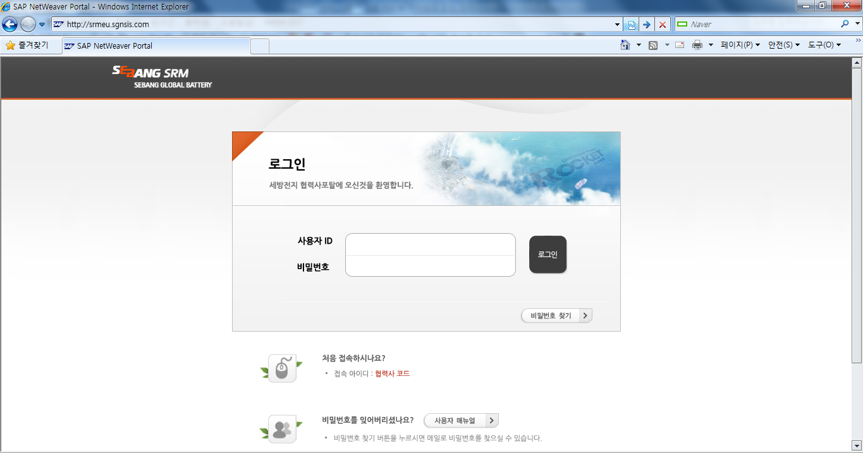
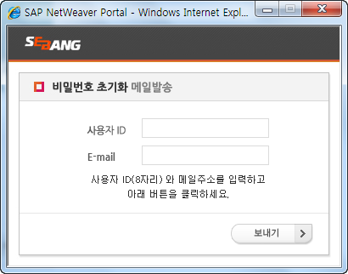
메뉴 경로 | 협력사 포탈
트랜잭션 코드 | SRP Portal
트랜잭션 명 | SRP Portal
1_1. 협력사 포탈 안내
① Internet Explorer을 실행하고, 주소창에 http://srmeu.sgnsis.com 을 입력한다. ② 사용자 ID와 비밀번호 입력하고, [로그인] 버튼을 클릭한다. - 사용자 ID는 협력사 코드이며, 초기 접속 시 비밀번호는 ‘init00’을 입력한다. ③ 비밀번호 분실 시, [비밀번호 찾기] 버튼을 클릭하면 비밀번호 초기화 팝업 창이 나타난다. ④ 팝업 창에 사용자 ID와 등록된 E-mail을 입력하고 [보내기] 버튼을 클릭하면, 임시 비밀번호가 입력한 E-mail로 발송된다.
1
2
3
4

Slide 5
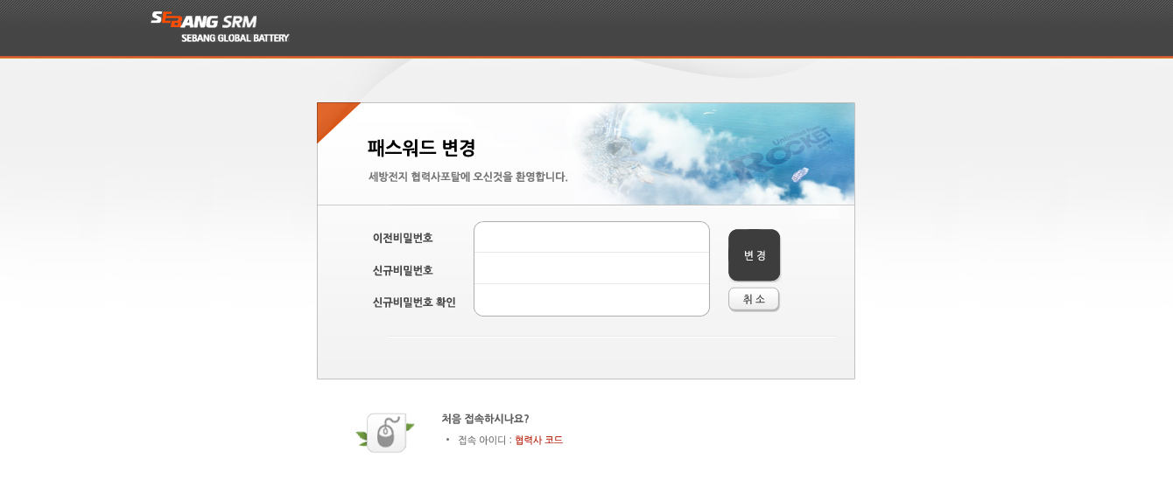
메뉴 경로 | 협력사 포탈
트랜잭션 코드 | SRP Portal
트랜잭션 명 | SRP Portal
1_2. 협력사 포탈 안내
* 협력사 ID로 최초 로그인 시, 패스워드 변경 화면 ① ‘이전비밀번호’에 초기비밀번호 ‘init00’을 입력하고, 신규 변경할 비밀번호를 입력한다. - 신규비밀번호는 최소 6자리 이상이고, 영문자과 숫자가 각각 1자이상 포함되어야 한다. ② [변경] 버튼을 클릭하면, 신규 비밀번호 등록이 완료된다.
1
2

Slide 6
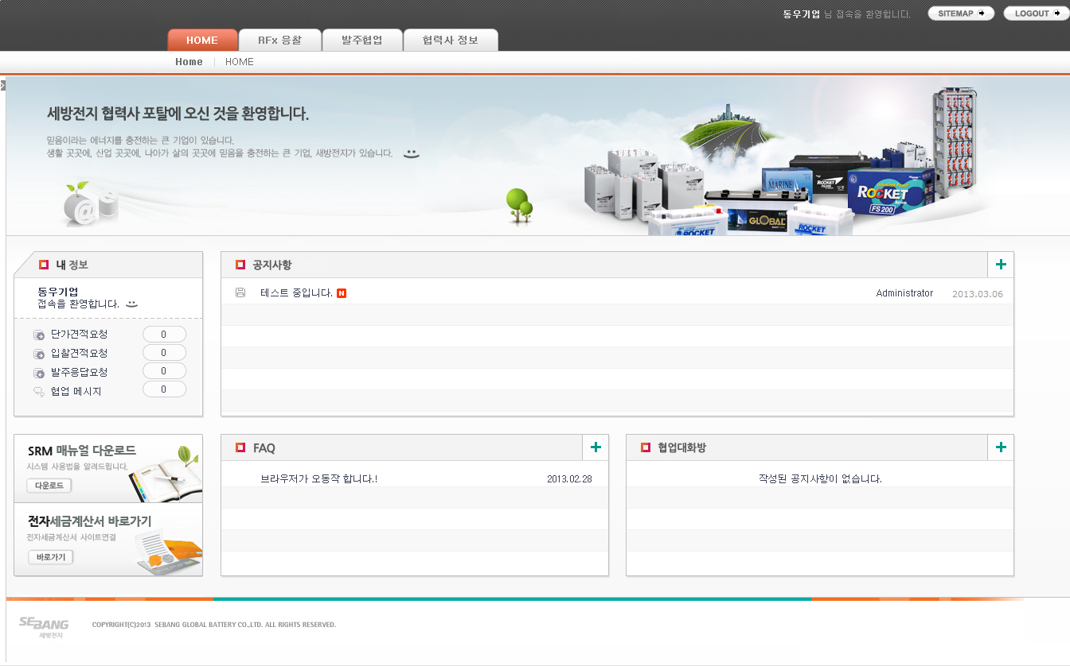
메뉴 경로 | 협력사 포탈
트랜잭션 코드 | SRP Portal
트랜잭션 명 | SRP Portal
1_3. 협력사 포탈 안내
협력사 포탈 메인메뉴 (1~2 Level)
공지사항, FAQ, 협업대화방
협력사 To-Do List 건수
SRM 매뉴얼 다운로드
구매발주 협업
입찰 응찰
협력사정보 등록
전자세금계산서 사이트 이동

Slide 7
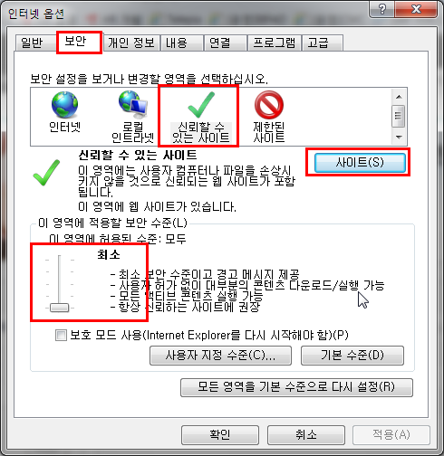
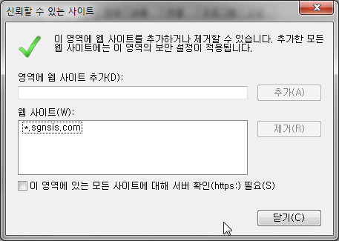
메뉴 경로 | 협력사 포탈
트랜잭션 코드 | SRP Portal
트랜잭션 명 | SRP Portal
1_4. 협력사 포탈 안내 | ※ 신뢰할 수 있는 사이트 등록 인터넷익스플로어 > 도구 > 인터넷 옵션 선택 보안 탭 이동 > [신뢰할수 있는 사이트] 영역 선택 [사이트] 버튼을 클릭하면 [신뢰할수 있는 사이트] 팝업이 나옴 *.sgnsis.com 입력 > [추가] 버튼 클릭 이영역에 적용할 보안수준 기본수준을 선택하고 최소로 낮춤
- SAP EP를 사용하기 위한 사전 환경 세팅 (신뢰할 수 있는 사이트 등록)

Slide 8
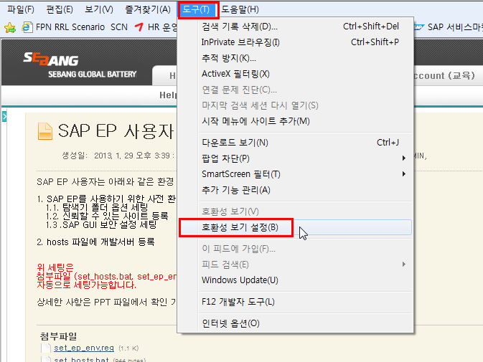
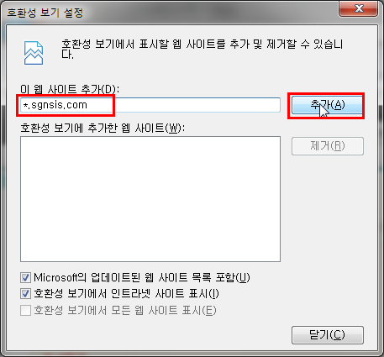
메뉴 경로 | 협력사 포탈
트랜잭션 코드 | SRP Portal
트랜잭션 명 | SRP Portal
1_5. 협력사 포탈 안내 | ※ 호환성보기 설정 인터넷익스플로어 > 도구 > 호환성 보기 설정 *.sgnsis.com 입력 > [추가] 버튼 클릭
- SAP EP를 사용하기 위한 사전 환경 세팅 (호환성 보기 설정)

Slide 9

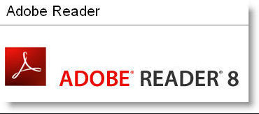

메뉴 경로 | 협력사 포탈
트랜잭션 코드 | SRP Portal
트랜잭션 명 | SRP Portal
1_6. 협력사 포탈 안내 | ※ 설치가 필요한 응용 프로그램 Adobe Reader - PDF 파일 - URL: http://get.adobe.com/kr/reader/ - 용도: 납품서 양식 Microsoft Office 제품군 - XLS(엑셀) 파일 - 용도: 견적 및 ASN 생성 시, 엑셀 업로드/다운로드
- 협력사 포탈에서 업무를 위한 응용 프로그램

Slide 10
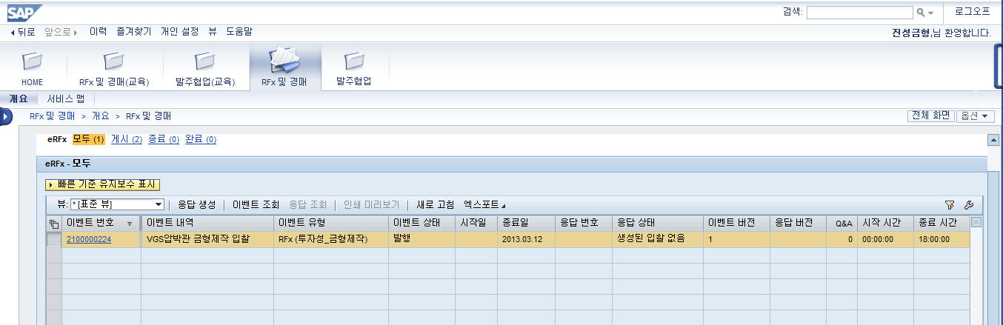
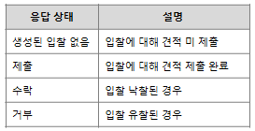
메뉴 경로 | 협력사 포탈 – RFx 응찰 – 견적/입찰 제출
트랜잭션 코드 | SRP Portal
트랜잭션 명 | SRP Portal
2_1. 전자입찰 조회 – 협력사 화면
① [RFx 응찰] – [견적/입찰 제출] 메뉴를 클릭하면, 전자입찰 RFx 리스트가 조회된다. - 이벤트 번호: 입찰 RFx 번호 - 이벤트 내역: 입찰 내역 - 응답상태: 해당 입찰건에 대한 입찰자의 응찰 여부 (우측 도표 참고) - 종료일/종료시간: 견적제출 마감일자와 시간 ③ 입찰 상세내용을 조회하기 위해 RFx 번호를 클릭하거나, 해당 RFx 라인을 선택 후 [이벤트 조회] 버튼을 클릭한다.
1
1
2

Slide 11
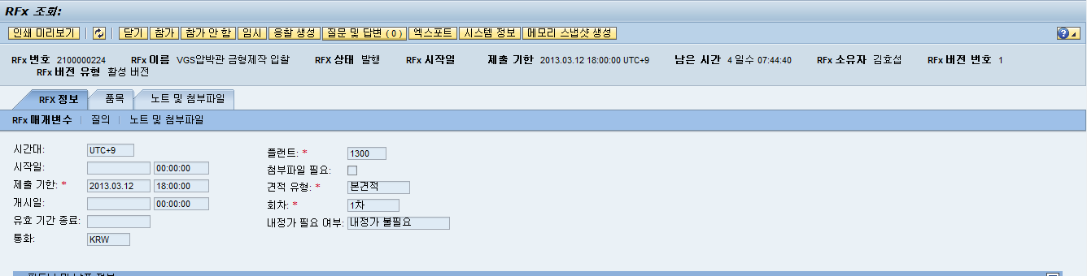
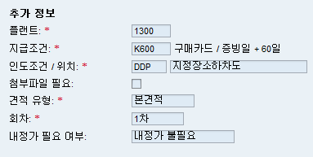
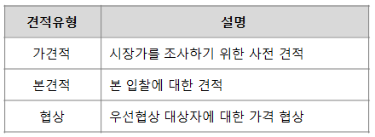
메뉴 경로 | 협력사 포탈 – RFx 응찰 – 견적/입찰 제출
트랜잭션 코드 | SRP Portal
트랜잭션 명 | SRP Portal
2_2. 전자입찰 조회 – 협력사 화면
① [RFx 정보] 탭을 선택하면, 입찰 RFx 개요가 조회된다. ② 입찰 RFx 헤더 상세정보를 확인 한다. - 제출 기한: 견적 제출 마감일자와 시간 - 통화: 견적 금액의 통화 단위 - 플랜트: 1100-세방전지본사, 1200-광주생산본부, 1300-창원생산본부 - 지급조건: 본 입찰 건에 대한 대금지급조건 - 인도조건/위치: 본 입찰 건에 대한 인도조건 및 위치 - 첨부파일 필요: 첨부파일 필수 등록 여부. 해당 옵션이 선택되어 있으면, 첨부파일 미 등록시 견적 제출이 불가함. - 견적유형: 가견적/본견적/협상 여부
1
2

Slide 12
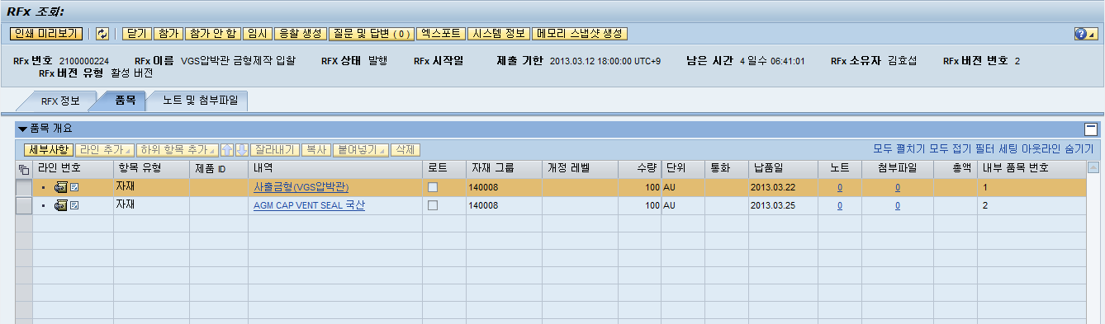
메뉴 경로 | 협력사 포탈 – RFx 응찰 – 견적/입찰 제출
트랜잭션 코드 | SRP Portal
트랜잭션 명 | SRP Portal
2_3. 전자입찰 조회 – 협력사 화면
① [품목] 탭을 선택한다. ② 입찰 품목 정보가 하단에 조회된다. - 제품 ID: 품목코드 - 내역: 입찰 품목 내역 - 수량: 입찰수량 - 납품일: 입찰 품목에 대한 납품 요청일 - 노트 및 첨부파일: 품목에 대해 추가 전달사항 및 첨부파일이 있는 경우 해당 건수가 표기됨.
1
2

Slide 13
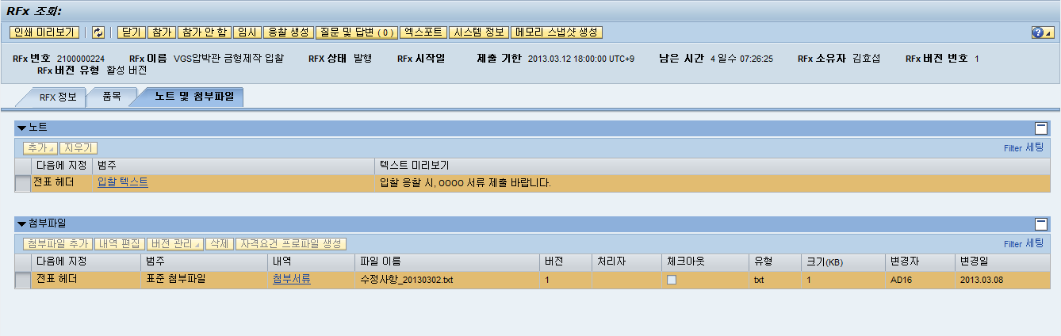
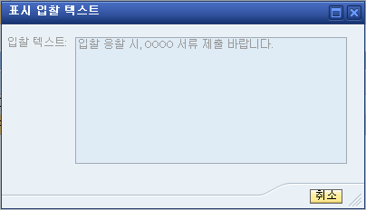
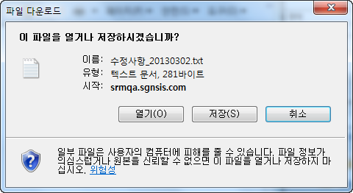
메뉴 경로 | 협력사 포탈 – RFx 응찰 – 견적/입찰 제출
트랜잭션 코드 | SRP Portal
트랜잭션 명 | SRP Portal
2_4. 전자입찰 조회 – 협력사 화면
① [노트 및 첨부파일] 탭을 선택하면, 입찰 관련 전달사항 및 첨부파일이 조회화면으로 이동한다. ② [노트]의 ‘범주’ 필드를 선택하면, 세방전지 구매담당자의 전달사항이 조회된다. ③ [첨부파일]의 ‘내역’을 선택하면, 세방전지 구매담당자가 첨부한 파일 조회 및 다운로드가 가능하다. ④ [응찰 생성] 버튼을 클릭해서, 해당 입찰 건에 대해 견적을 제출한다.
4
1
2
3

Slide 14
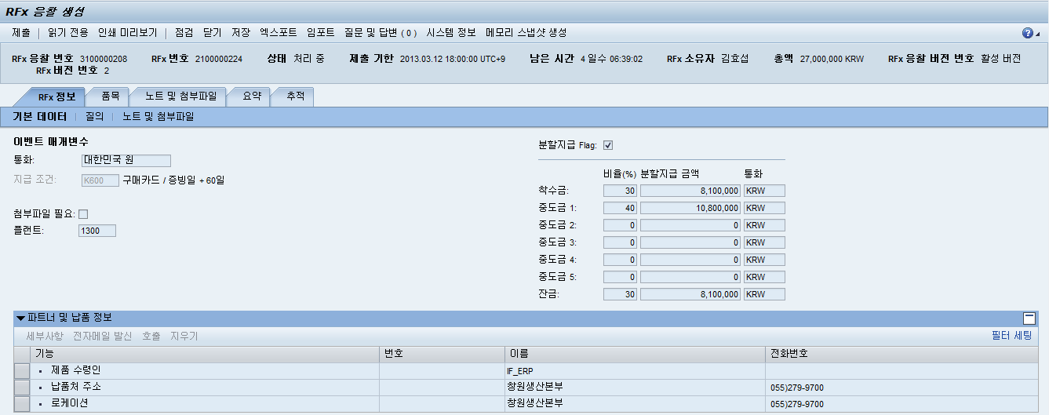
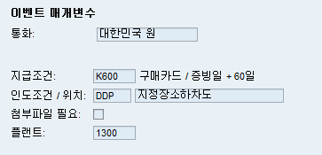
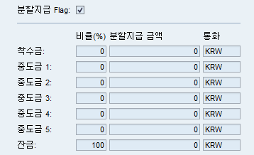
메뉴 경로 | 협력사 포탈 – RFx 응찰 – 견적/입찰 제출
트랜잭션 코드 | SRP Portal
트랜잭션 명 | SRP Portal
3_1. 전자입찰 응찰 – 협력사 화면
① [RFx 정보] 탭을 선택하여, 입찰 정보를 확인 한다. (통화, 지급조건, 첨부파일 필요, 플랜트 등) ② 해당 입찰 건에 대한 견적 제출기한과 남은 시간 정보를 확인할 수 있다. ③ 본 건에 대한 입찰 정보를 확인한다. (통화, 지급조건, 인도조건/위치, 첨부파일 필요, 플랜트)
1
2
3

Slide 15
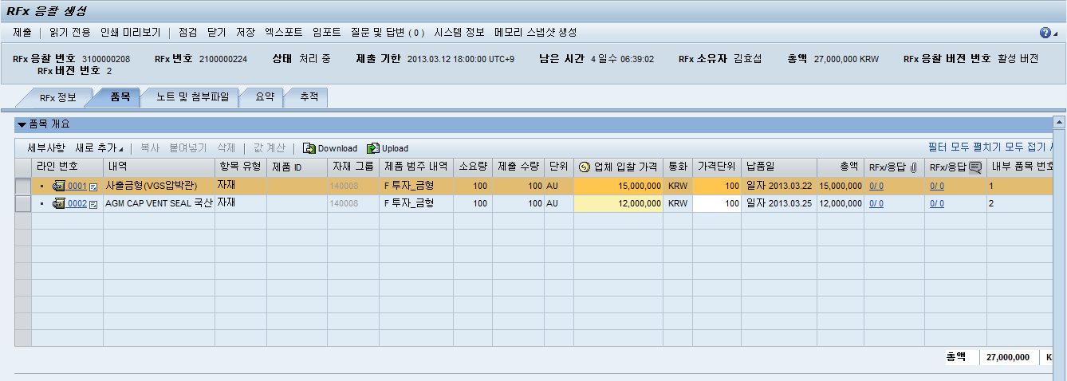
메뉴 경로 | 협력사 포탈 – RFx 응찰 – 견적/입찰 제출
트랜잭션 코드 | SRP Portal
트랜잭션 명 | SRP Portal
3_2. 전자입찰 응찰 – 협력사 화면
① [품목] 탭을 선택하여 입찰 가격을 입력화면으로 이동한다. ② 품목 별 ‘업체 입찰 가격’필드에 입찰 금액을 입력한다. ③ 우측 하단에 전체 품목에 대한 견적 총액을 최종 확인한다.
1
2
3

Slide 16
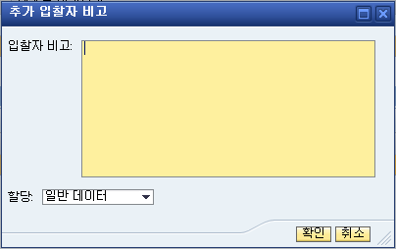
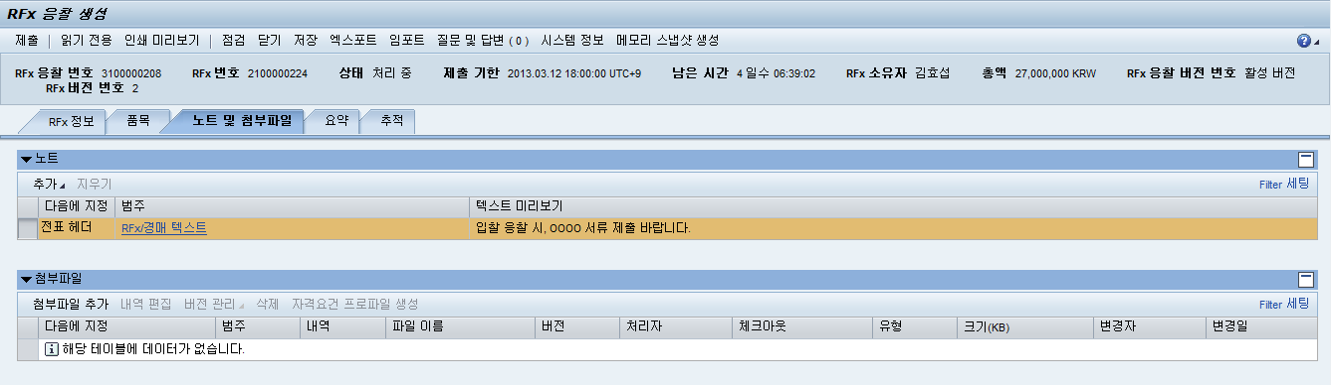
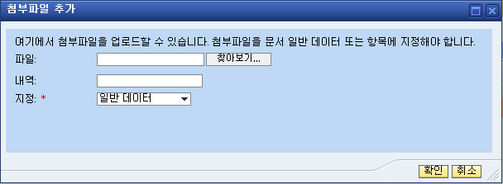
메뉴 경로 | 협력사 포탈 – RFx 응찰 – 견적/입찰 제출
트랜잭션 코드 | SRP Portal
트랜잭션 명 | SRP Portal
3_3. 전자입찰 응찰 – 협력사 화면
① [노트 및 첨부파일]을 클릭하여, 입찰자 전달사항 및 첨부파일 등록 화면으로 이동한다. ① 입찰자 텍스트 추가 - 노트에서 [추가] 버튼을 클릭하여 [입찰자 비고]를 선택한다. 입찰 담당자에게 전달사항을 입력하고 [확인] 버튼을 클릭한다. ② 첨부파일 등록 - 첨부파일에서 [첨부파일 추가]를 클릭하여, 첨부할 파일을 선택하고 [확인] 버튼을 클릭한다. - [RFx 정보] 탭에서 ‘첨부파일 필요’를 선택되어 있으면, 첨부파일을 필수로 등록하여야 견적 제출이 가능하다. ③ RFx 입찰 정보 입력이 완료되면, [제출] 버튼을 클릭한다.
4
1
2
3

Slide 17
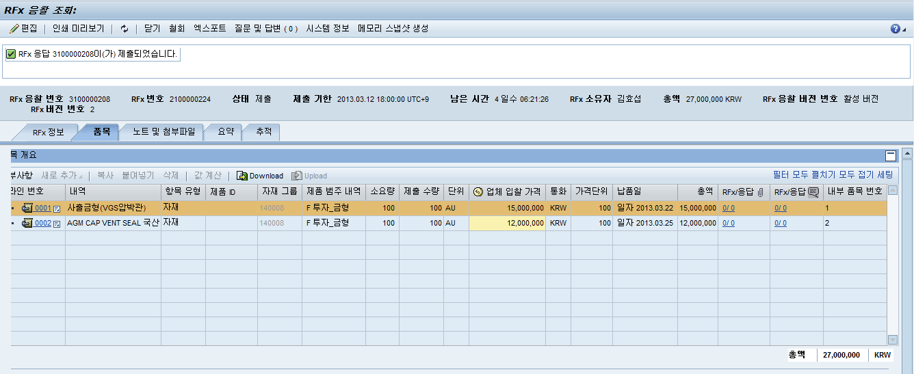
메뉴 경로 | 협력사 포탈 – RFx 응찰 – 견적/입찰 제출
트랜잭션 코드 | SRP Portal
트랜잭션 명 | SRP Portal
3_4. 전자입찰 응찰 – 협력 화면
① RFx에 대한 견적을 제출하면, 라는 메시지가 조회된다. ② [편집] 버튼을 클릭하여, 제출 기한 내에서 제출한 견적에 대한 변경이 가능하다. (제출기한 이후 변경 불가)
2
1

Slide 18
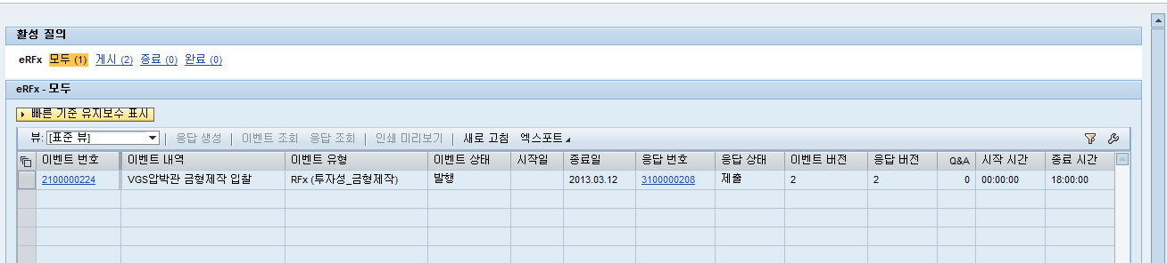
메뉴 경로 | 협력사 포탈 – RFx 응찰 – 견적/입찰 제출
트랜잭션 코드 | SRP Portal
트랜잭션 명 | SRP Portal
4_1. 전자입찰 응찰 변경 – 협력사 화면
① [RFx 및 경매]를 클릭하면, 전자입찰 RFx 리스트가 조회된다. - 응답 번호: 해당 입찰에 대해 제출한 응찰 번호 - 응답 상태: 해당 입찰에 대한 응찰 여부 ② ‘응답 번호’를 클릭하여 응찰 조회화면으로 이동한다.
1
2

Slide 19
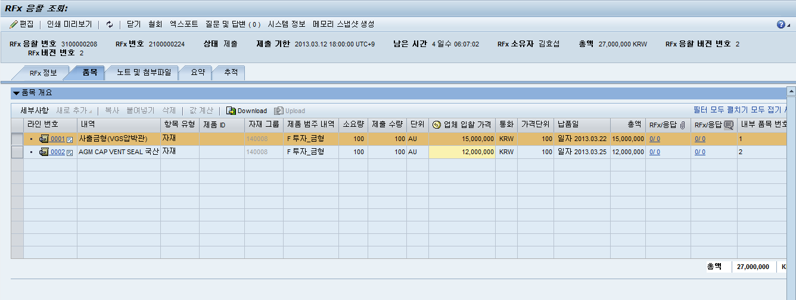
메뉴 경로 | 협력사 포탈 – RFx 응찰 – 견적/입찰 제출
트랜잭션 코드 | SRP Portal
트랜잭션 명 | SRP Portal
4_2. 전자입찰 응찰 변경 – 협력사 화면
① [품목] 탭을 선택하여 입찰 품목 상세화면으로 이동한다. ② 응찰내용 변경을 위해 [편집] 버튼을 클릭하면, 변경 모드로 전환된다. - 견적 변경은 제출기한 내에서만 가능하다.
2
1

Slide 20
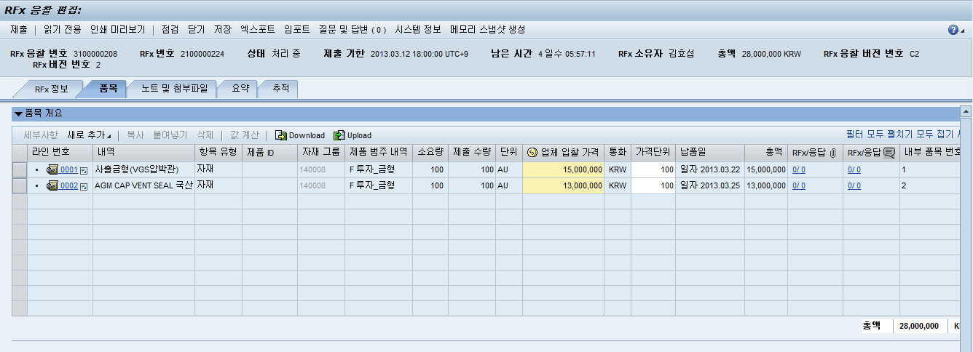
메뉴 경로 | 협력사 포탈 – RFx 응찰 – 견적/입찰 제출
트랜잭션 코드 | SRP Portal
트랜잭션 명 | SRP Portal
4_2. 전자입찰 응찰 변경 – 협력사 화면
① 품목 상세화면의 ‘업체 입찰 가격’ 필드에서 견적 금액을 변경한다. - [노트 및 첨부파일] 탭에서 전달사항 및 첨부파일 등록이 가능하다. (전자입찰 응찰 부분 참고) ② [제출] 버튼을 클릭해서 견적을 최종 제출한다. ③ 견적 제출이 완료되면, 라는 메시지가 조회된다.
1
1

